Slide 1
ALO Projekt OP Scheduling 2.3
Daniel Vetter, Enrico Caltagirone SS 16

Slide 2
Inhalt
Über OP Scheduling
Vorstellung der Software
Aufgaben des Projekts
Probleme bei der Umsetzung
Live Demo
Verbesserungsvorschläge
Fazit

Slide 3
Über OP Scheduling
Dient dem OP-Management
Den richtigen Patienten zum richtigen Zeitpunkt am richtigen Ort und an der richtigen Stelle operieren
→ OP-Durchsatz steigern bei gleichzeitiger Kostenreduktion und Erhöhung von Qualität und Sicherheit
OP-Scheduling:
Bestmögliche Auslastung der OP-Säle
Automatisierte Zuordnung der verschiedenen Operationen

Slide 4
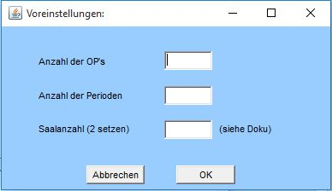
Vorstellung der Software – Anwendungsbeispiel
Schritt 1:

Slide 5
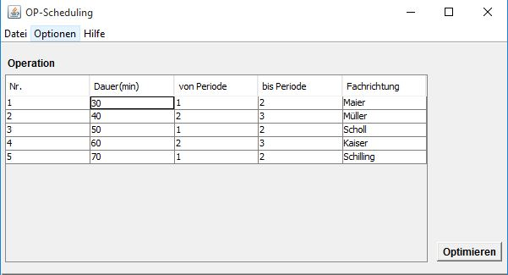
Vorstellung der Software – Anwendungsbeispiel
Schritt 2:

Slide 6
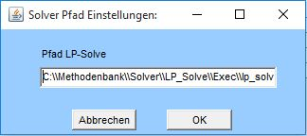
Vorstellung der Software – Anwendungsbeispiel
Schritt 3 (optional):

Slide 7
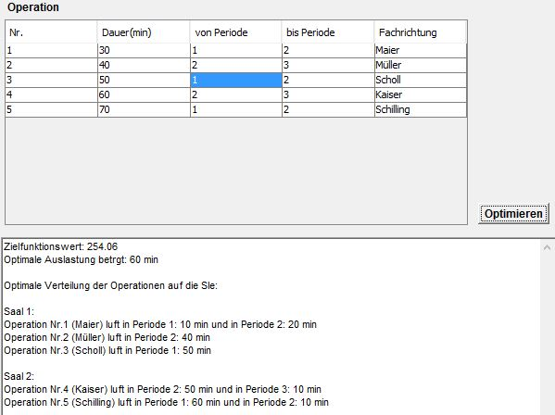
Vorstellung der Software – Anwendungsbeispiel
Schritt 4:

Slide 8
Aufgaben des Projekts
Implementierung von Solverpfad-Einstellungen ✔
Überarbeiten der Hilfefunktion
Korrekte Anzeige von Umlauten ✔
Überprüfen der Fehlermeldungen
Ausgabe von .mps Dateien für Weiterverarbeitung durch PowerLP
Funktionale Anforderungen: ✔
Auswahl zw. verfügbaren Solvern ermöglichen
Nichtfunktionale Anforderungen: ✔
Angabe der Versionsnummer
Benutzerhandbuch
Anpassung des Analyseberichts

Slide 9
Live Demo

Slide 10
Probleme bei der Umsetzung
(.mps Format bzw. alternativer Solver)
Überprüfen der Fehlermeldungen?

Slide 11
Verbesserungsvorschläge
Moderneres GUI
Saalbegrenzung aufheben

